Slide 1
看得見的歷程-
學習歷程檔案在高中升學的應用與國中課程發展的影響
萬芳高中 賴育鍾

Slide 2
產業人才需求
大學學習
大學申請入學
學生學習歷程檔案
臺北市高中校訂必修
國中彈性課程

Slide 3
目錄
CONTENTS
111學年度大學申請入學各校系學習歷程資料
臺北市高中校訂必修整理
學生學習歷程檔案介紹

Slide 4
111學年度大學申請入學各校系學習歷程資料

Slide 7
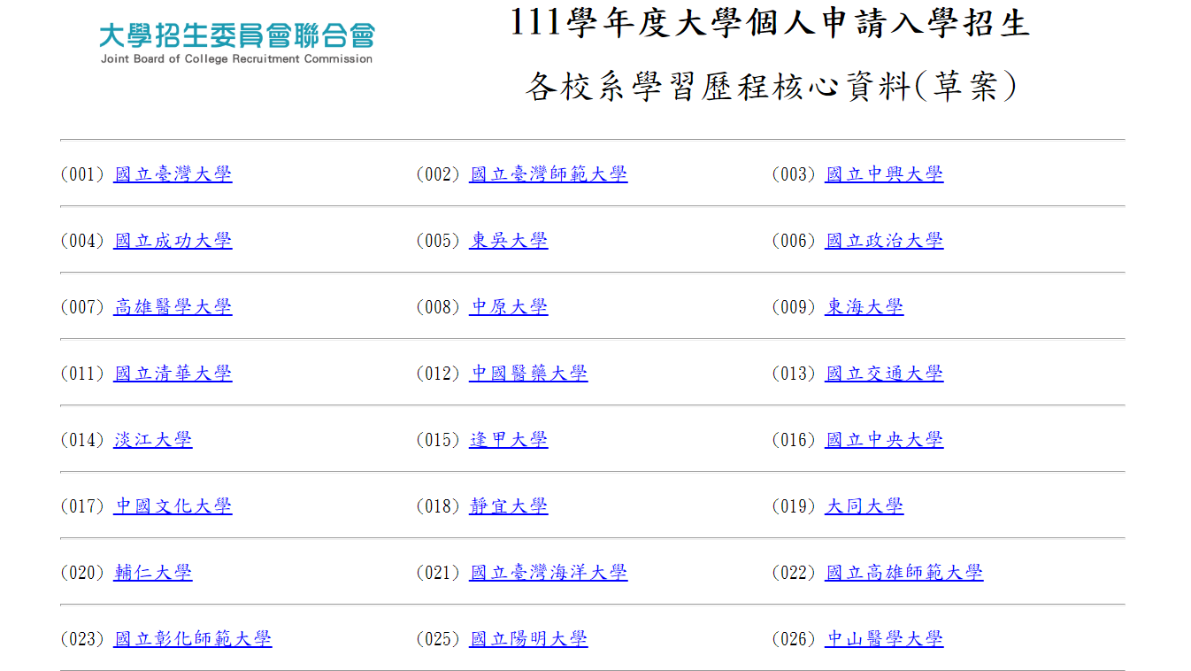
https://www.cac.edu.tw/cacportal/jbcrc/LearningPortfolios/index.php

Slide 8
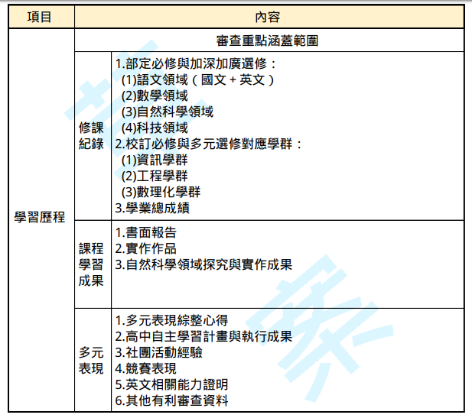
中央電機

Slide 9
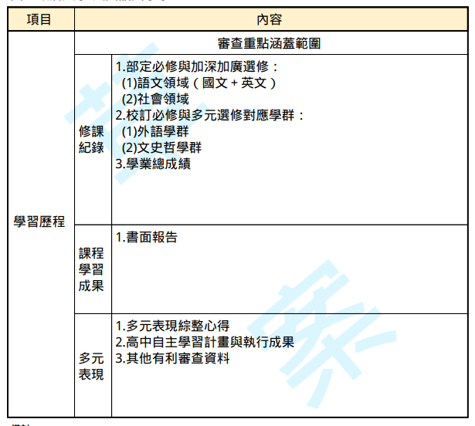
政大英文

Slide 10
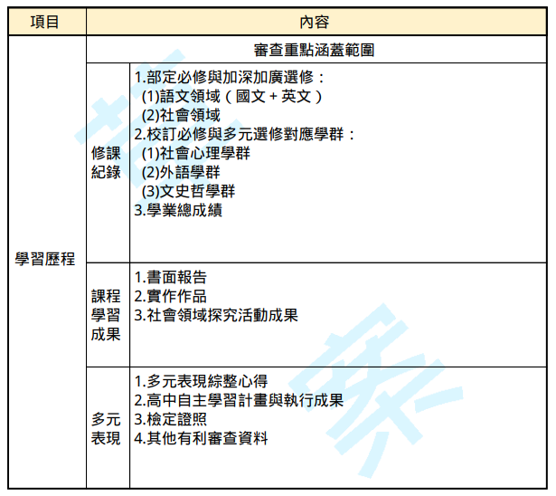
東吳外文

Slide 11
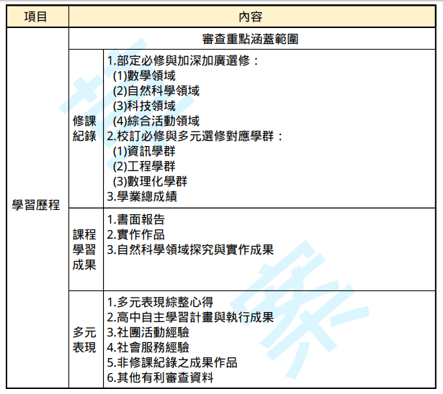
逢甲電機

Slide 13
高中學生學習歷程(P)與大學審查實務
https://www.youtube.com/watch?v=h-5NCj9XqI4

Slide 21
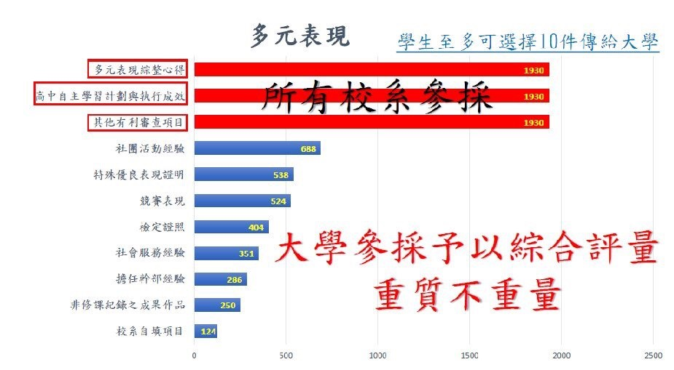

Slide 22
學生學習歷程檔案介紹

Slide 27
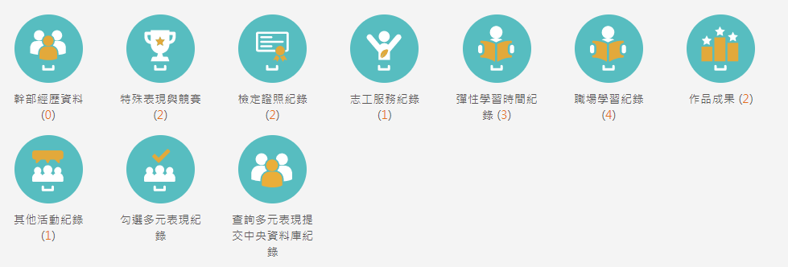
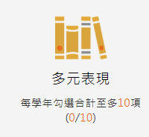

Slide 28
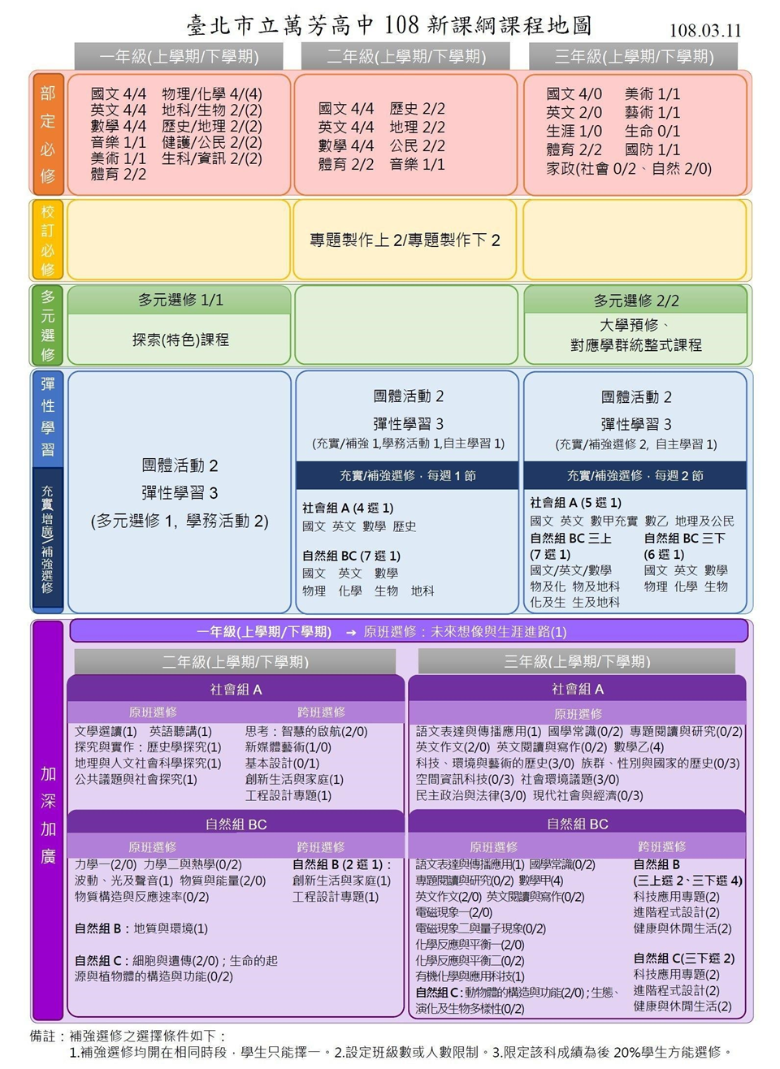

Slide 29
臺北市高中校訂必修整理

Slide 30
西松高中 | 中崙高中 | 松山高中 | 永春高中
全球議題-人文專題 | 中崙大視界－未來食力 | 閱讀理解與表達 | 幸福微革命
全球議題-自然專題 | 中崙大視界－食力挑戰 | 研究方法與專題 | 專題研究
和平高中 | 中山女中 | 大直高中 | 北一女中
實作(實驗)及探索體驗-設計思考--創造想望校園 | 中山學習策略 | 閱讀探索 | 第二外語
實作(實驗)及探索體驗-設計思考--學校認同 | PBL-我的中山幸福提案 問題導向專題製作 | 專題探究 寫作 | 閱讀理解與表達

Slide 31
明倫高中 | 萬芳高中 | 景美女中 | 南港高中
理解與表達 | 專題製作 | 學習力課程 | 閱讀理解與應用
 |  | 閱讀力課程
建國中學 I 閱讀理解
育成高中 | 內湖高中 | 麗山高中 | 華江高中
探索教育體驗學習 學習如何學習 | 閱.視界：讀步生活，擁抱世界 | 專題探究 | 艋舺風華 閱讀與表達
主題遠征式課程 | 風城奇緣:在地關懷與社區實作 |  | 專題研究

Slide 32
大同高中 | 成功高中 | 中正高中 | 南湖高中
英語演說(專題) 國際議題(專題） 主題探索 統整數學與建模(專題) 軟體與數學專題(專題) 閱讀與表達 | 核心能力培育課程（學習策略 、小論文研究與寫作、創意思考、國際理解） | 議世界創造力 摺紙學數學 從在地預見未來 少年夢工場：與未來的超連結 國際移動力 | 六藝南湖（同理、論辯、規劃、反思、發表） 溝通領導與口語表達 獨立研究
陽明高中 | 百齡高中 | 復興高中 | 成淵高中
專題研究與成果發表 | PBL(問題導向學習)研究課程 | 北投學 國際&閱讀 | 議題探索 社會專題探究 自然專題探究

Slide 33
臺北市公立高中校訂必修核心能力綜整
閱讀 理解 | 專題 製作 | 溝通 表達 | 綜整 | 實作實驗 探索體驗 | PBL | 學習力 | 在地
松山 大直 北一 明倫 華江 南港 內湖 復興 建國 | 西松 永春 大同 大直 成功 成淵 華江 麗山 萬芳 內湖 陽明 | 北一 明倫 中崙 松山 大直 景美 萬芳 南湖 | 中崙 成功 南湖 中正 | 和平 育成 | 中山 百齡 | 景美 育成 | 復興
高級中等學校課程計畫平臺

Slide 34
謝 謝 聆 聽

